Slide 1
Logika dla prawników
Pojęcie i budowa argumentu
Dr Maciej Pichlak
Uniwersytet Wrocławski
Katedra Teorii i Filozofii Prawa
Pokój 302A | maciej.pichlak@uwr.edu.pl
https://prawo.uni.wroc.pl/user/12147

Slide 2
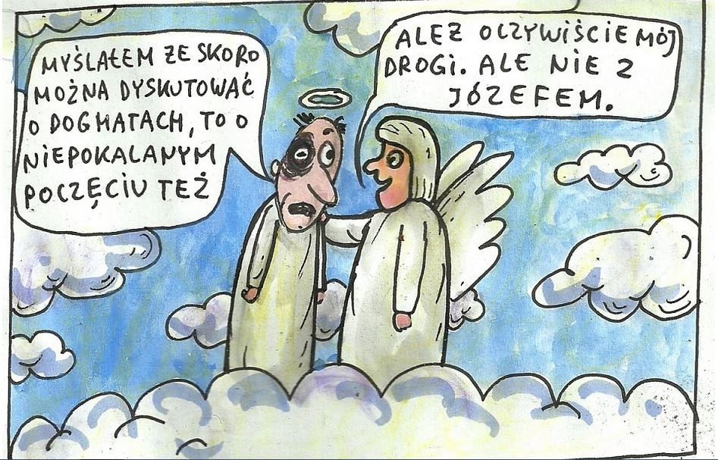
Teoria argumentacji

Slide 3
Pojęcie argumentu
Sens argumentu według Monty Pythona:
https://www.youtube.com/watch?v=PY22euSQZ94&t=95s
An argument is a collected series of statements to establish a definite proposition.
Argument jest zbiorem zdań logicznych celem uzasadnienia określonego twierdzenia.
Wypowiedź, w ramach której prawdziwość pewnego sądu (konkluzja, wniosek) uzasadniana jest poprzez inne sądy uznane za prawdziwe (przesłanki) .
Relacja uzasadniania lub wynikania

Slide 4
Jak rozpoznać argument, kiedy się go widzi?
1. Józek wszedł do sklepu, nie przepuszczając w drzwiach Mariolki. W środku od razu skierował się ku lodówce z piwem.
2. Ponieważ Józkowi bardzo się spieszyło, więc zapewne miał wielką ochotę na piwo.
3. Ostatecznie, piwo okazało się dla niego ważniejsze niż Mariolka. Cóż, dziś coraz trudniej o prawdziwego dżentelmena.
4. Jeśli Józek nie zmieni swoich preferencji, to jego związek z Mariolką nie potrwa długo.

Slide 5
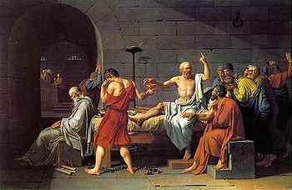
Wypowiedź argumentacyjna i argument
Jako że każdy człowiek jest śmiertelny, a Sokrates – możecie mi wierzyć – jest człowiekiem, więc także on jest śmiertelny.
P1: Każdy człowiek jest śmiertelny.
P2: Sokrates jest człowiekiem.
W: Sokrates jest śmiertelny.
P1 P2
W

Slide 6

Rekonstrukcja argumentu
[P1] Chociaż okno salonu jest otwarte, jednak na zewnątrz nie widać żadnych śladów, podczas gdy ziemia jest miękka po wczorajszym deszczu.
[P2] Klamra zamykająca pudełko nie była wyłamana, lecz otwarta za pomocą klucza, który leżał schowany za zegarem.
[P3] Nikt nie słyszał szczekania psa, więc pies nie zaszczekał.
[W] Przestępstwo popełniła osoba mieszkająca w tym domu.
P3a
P3b
P1
P2
P3
P1a + P1b +P1c
P2a + P2b
W

Slide 7
Entymematy
Czego tu brakuje?
Teraz jest grudzień. Zatem wkrótce będzie styczeń.
Po grudniu następuje styczeń. Zatem wkrótce będzie styczeń.
Większy hamburger to lepszy hamburger. Hamburgery są większe w BurgerKing.

Slide 8
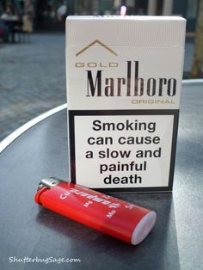

Slide 9
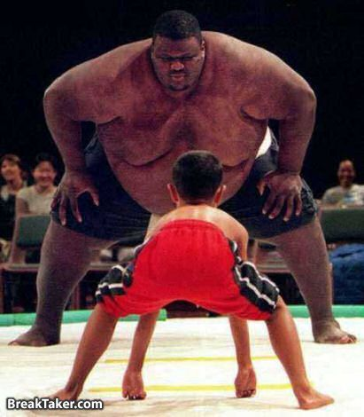
Ocena argumentów: słabe i mocne argumenty
Przepis na silny argument:
Wiarygodne przesłanki;
wniosek wynika z przesłanek na podstawie poprawnej zasady wynikania.

Slide 10
Możliwe błędy w argumentacji
1. Błąd materialny
co najmniej jedna z przesłanek jest fałszywa
2. Błąd bezpodstawności
co najmniej jedna z przesłanek została przyjęta bez należytych podstaw
3. Błędne koło
Wniosek jest identyczny z jedną z przesłanek
Jesteś głupi, a chcesz skończyć studia? To tylko dowodzi, jak jesteś głupi.
Oczywiście, że Elvis żyje. Tak twierdzi Mickey Monka, a on chyba wie najlepiej, bo bezpośrednio rozmawia z Elvisem.
4. Brak relacji wynikania

Slide 11
Podział argumentów
Argumenty dedukcyjne
Argument, w którym wniosek wynika logicznie z (koniunkcji) przesłanek.
Argument niezawodny
Ocena formalna – możliwość błędu formalnego
Argumenty niededukcyjne
Związek pomiędzy przesłankami a wnioskiem jest innego rodzaju.
Argument zawodny

Slide 12
Teoria argumentacji
Logika formalna:
Logika nieformalna:
Uniwersalnie ważne schematy wnioskowań
Ważność zależna of formy (schematu)
Prawa logiczne są abstrakcyjne, uniwersalne i akontekstowe
Język sztuczny
Istnieje jeden rodzaj logiki
Wnioskowania o ograniczonej ważności
Wiarygodność zależna od formy, treści i kontekstu
Ustalenia („prawa logiczne”) są lokalne i uwarunkowane kontekstowo
Język naturalny
Możliwość istnienia wielu różnych logik

